Slide 1
Технические средства работы с онтологиями
Подготовил: Гаркуша Д.А

Slide 2
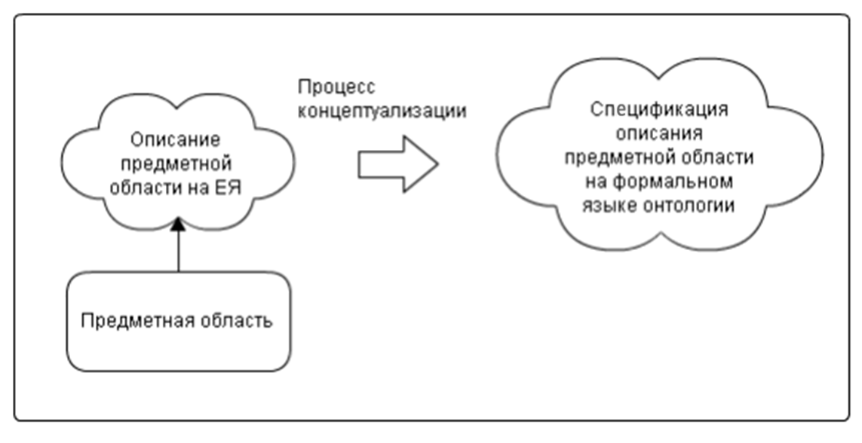
Рисунок 1 – Процесс концептуализации

Slide 3
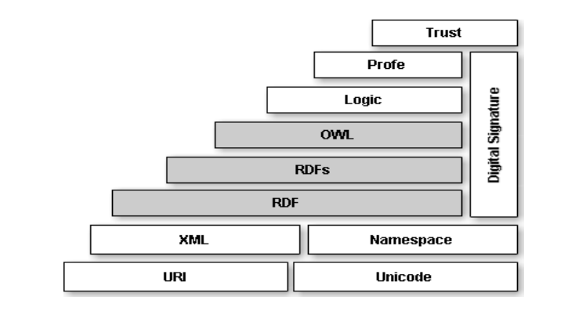
Рисунок 2 – Стек технологий семантик веб

Slide 4
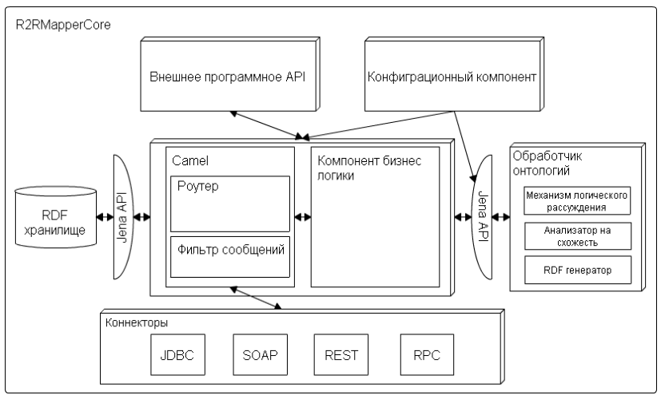
Рисунок 3 – Архитектура системы R2RMapper

Slide 5
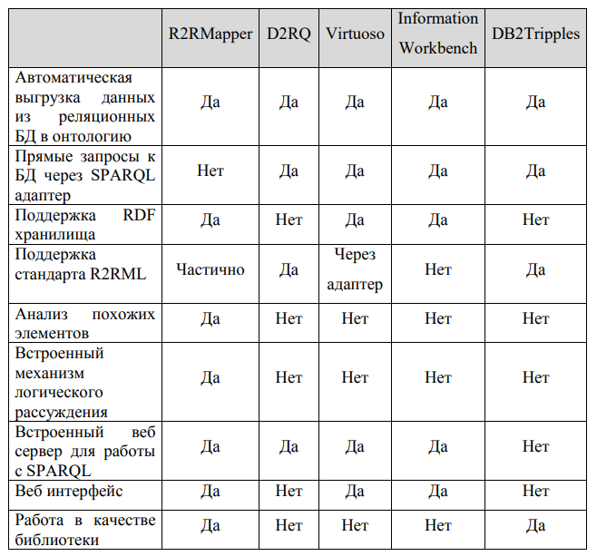
Рисунок 4 – Сравнение с семантическими система интеграции

